Slide 1
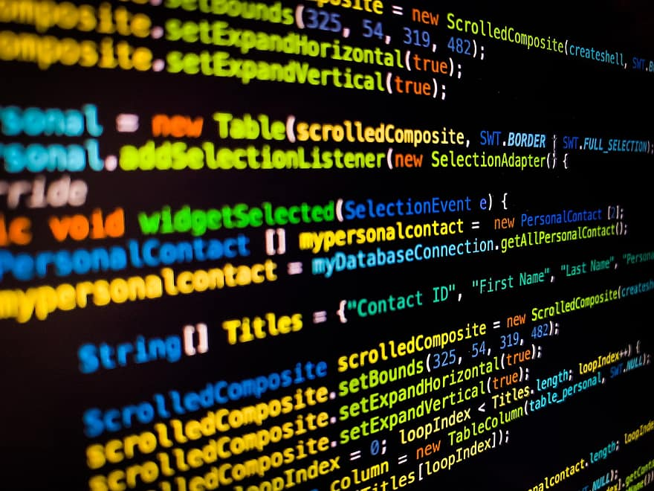


Slide 2
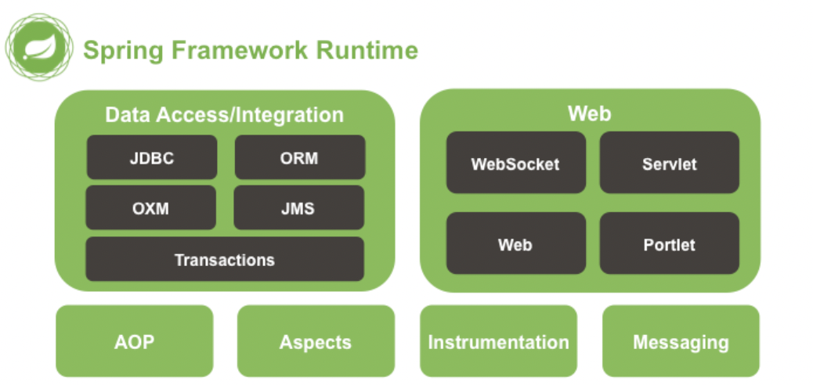

1.¿Qué es Spring Framework?
Spring es un framework de código abierto para la creación de aplicaciones empresariales con soporte
Spring framework es un conjunto de bibliotecas y herramientas que facilitan y agilizan el desarrollo de aplicaciones Java
Proporciona una infraestructura sólida y modular

Slide 3

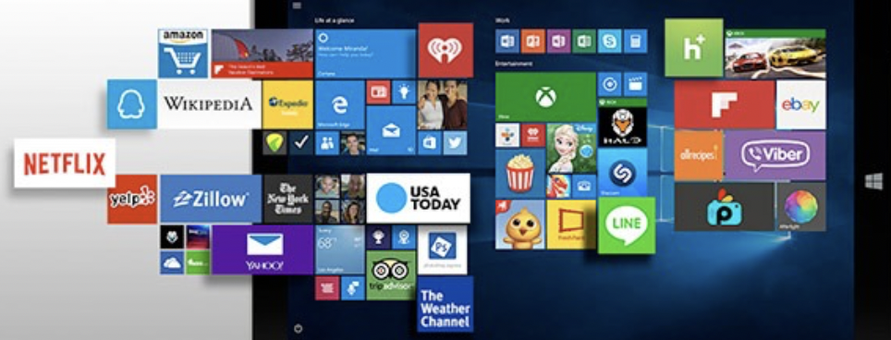
1.¿Qué es Spring Framework?
Los primeros componentes de lo que se ha convertido en Spring Framework fueron escritos por Rod Johnson en el año 2000, mientras trabajaba como consultor independiente para sus clientes en la industria financiera en Londres.
El MVC de Spring presenta una arquitectura Tipo 2
Spring Framework puede hacer diferentes tipos de aplicaciones:
Aplicaciones que acceden a base de datos vía SQL
Aplicaciones de escritorio

Slide 4

2.Ventajas Vs Inconvenientes
Podemos encontrar diferentes ventajas , entre las que destacan:
Modularidad: Permite a los desarrolladores usar solo los módulos necesarios
Inyección de dependencias:Ayuda a reducir la dependencia de clases
Simplificación del acceso a datos: Gracias a los ORM (Object Relational Mapping), Spring simplifica el acceso a datos.
Seguridad: Spring tiene un enfoque especial en la seguridad, lo que es crucial para las aplicaciones empresariales.
Integración con otros frameworks:Spring proporciona buen soporte para los principales frameworks como Hibernate, Struts,JSF … ……………..

Slide 5

2.Ventajas Vs Inconvenientes
Podemos encontrar diferentes inconvenientes , entre los que destacan:
Complejidad: Spring es un framework complejo que requiere tener claros muchos conceptos y .. ……………. ……. tiene miles de clases que aportan muchas funcionalidades.
Falta soporte nativo para GraalVM: Si la aplicación usa la API Java Reflection, que permite ……………… ………….. descubrir código en tiempo de ejecución, Spring Framework aún no ofrece …………………. soporte nativo para las imágenes con GraalVM1
Abstracción: Esto puede llevar a una falta de comprensión de lo que realmente está sucediendo …….. ….. …….. debajo del capó, lo que puede complicar la depuración y el mantenimiento.

Slide 6
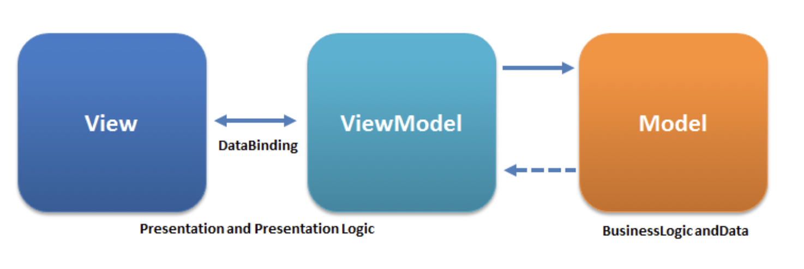
3.Desarrollo De La Aplicación
En el desarrollo de la aplicación hemos usado el Modelo- Vista-Controlador
Modelo:Es la representación de la información con la cual el sistema opera.Encargado de
instanciar las entidades de la base de datos .
Vista:Presenta el 'modelo'.Encargada de definir visualización que el usuario observa en la
interfaz
Controlador:Responde a eventos e invoca peticiones al 'modelo'

Slide 7
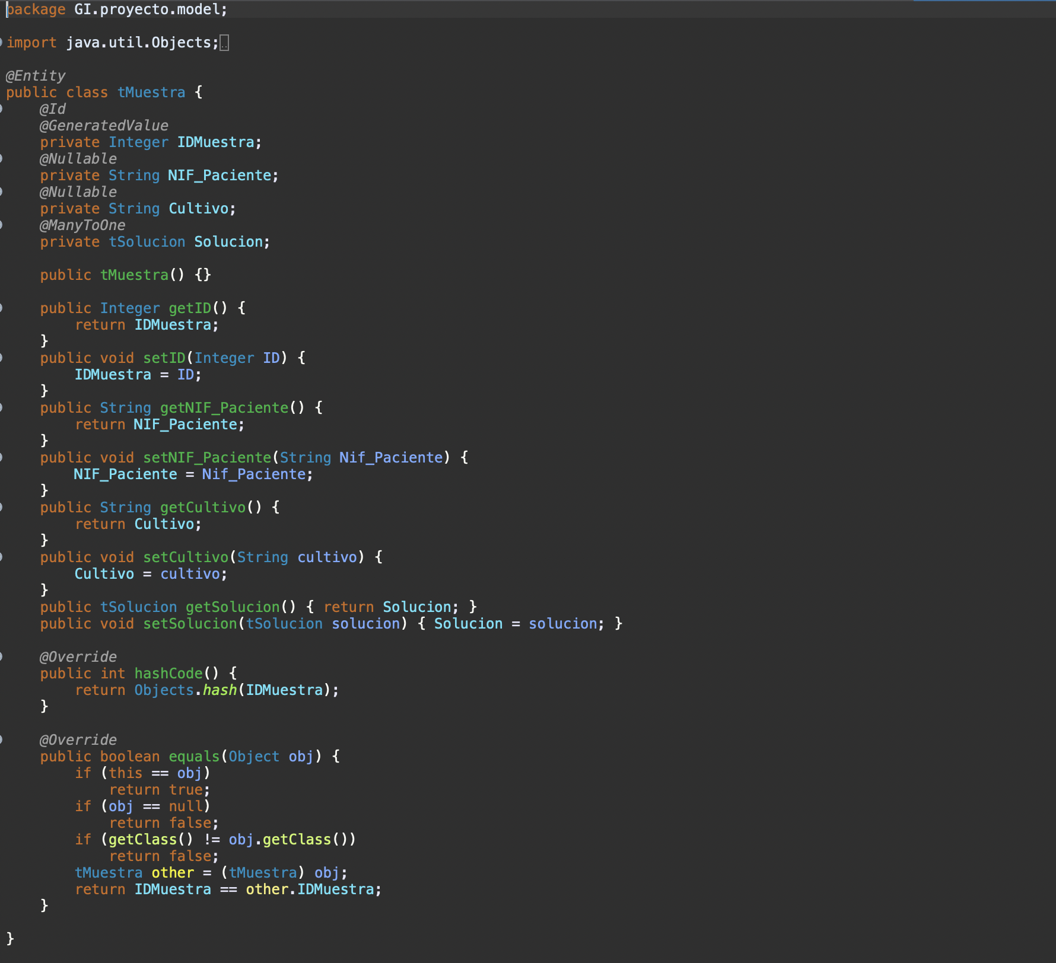
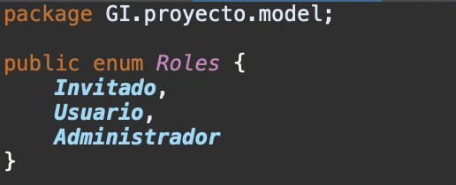
3.Desarrollo De La Aplicación
Modelo(Roles y tMuestra)

Slide 8
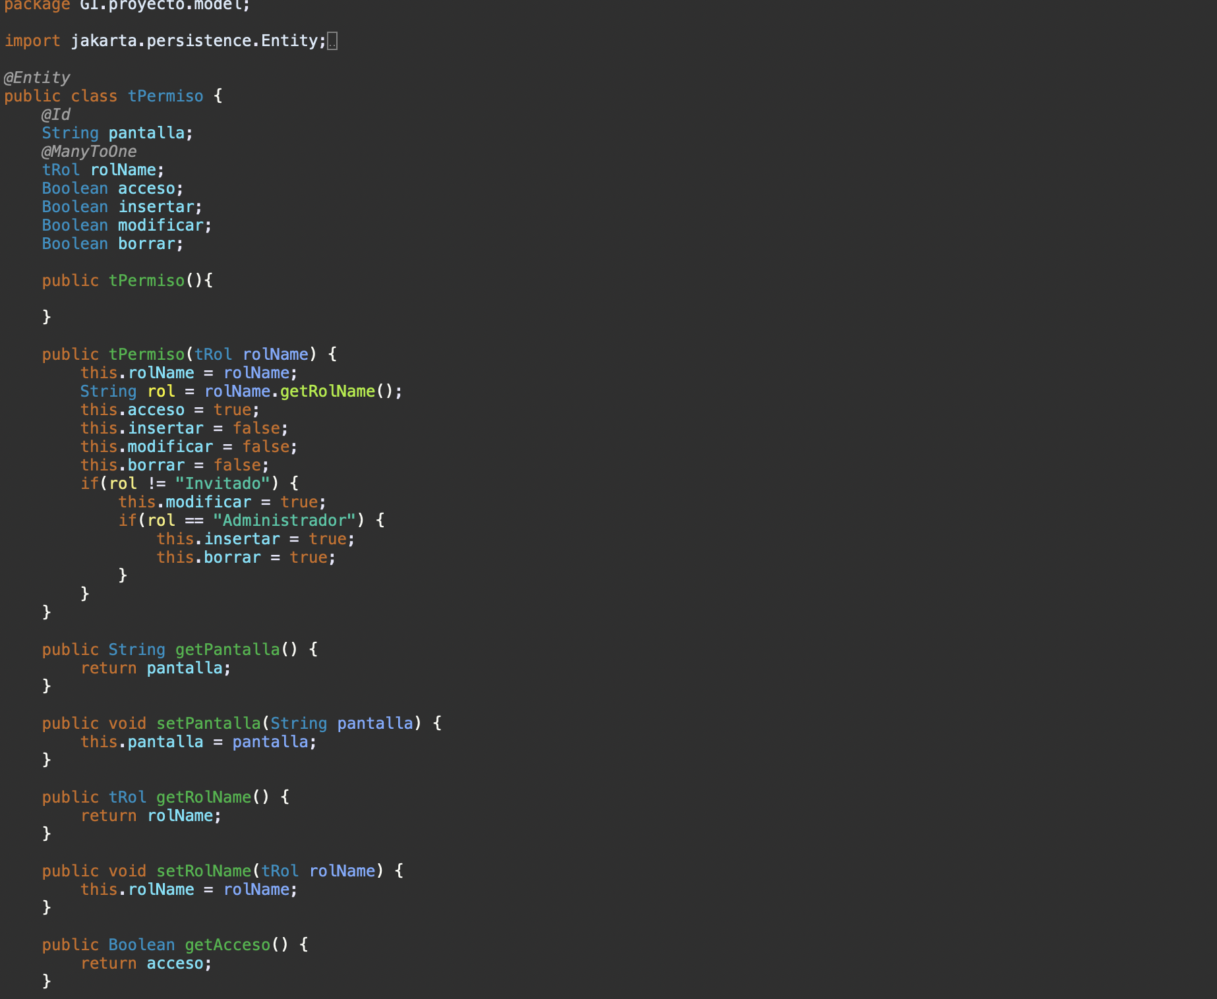
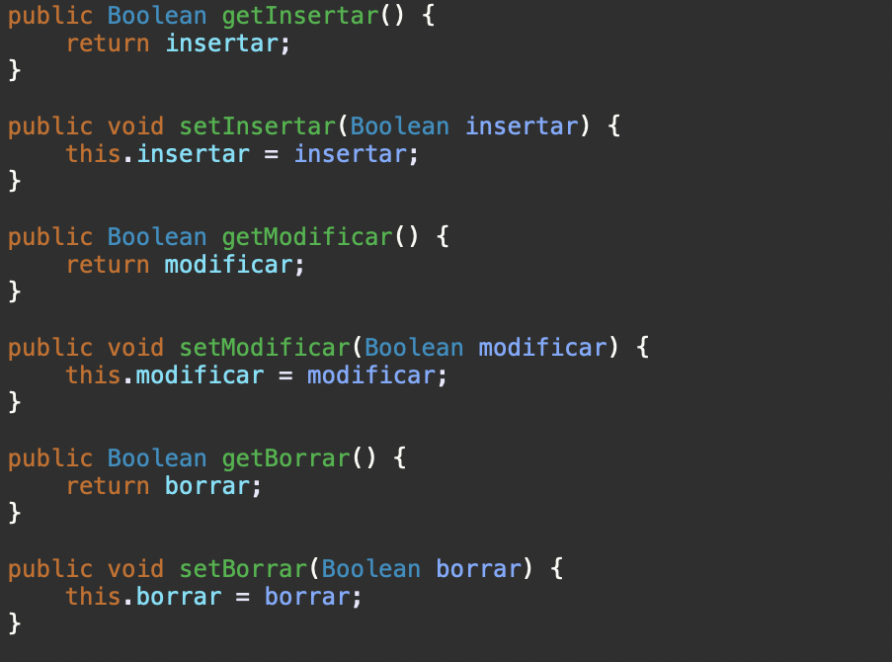
3.Desarrollo De La Aplicación
Modelo(tPermiso)

Slide 9
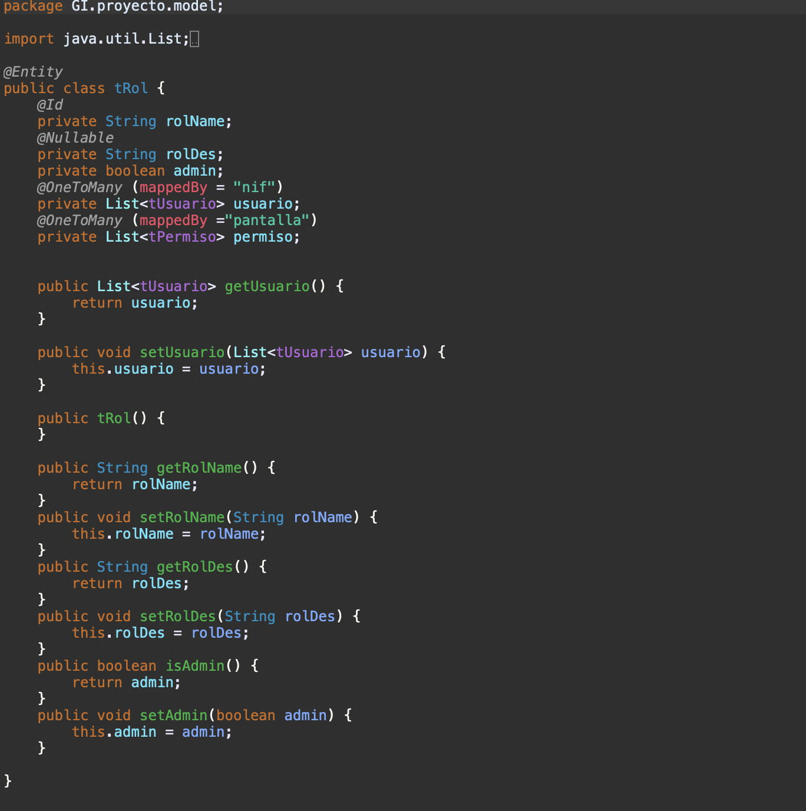
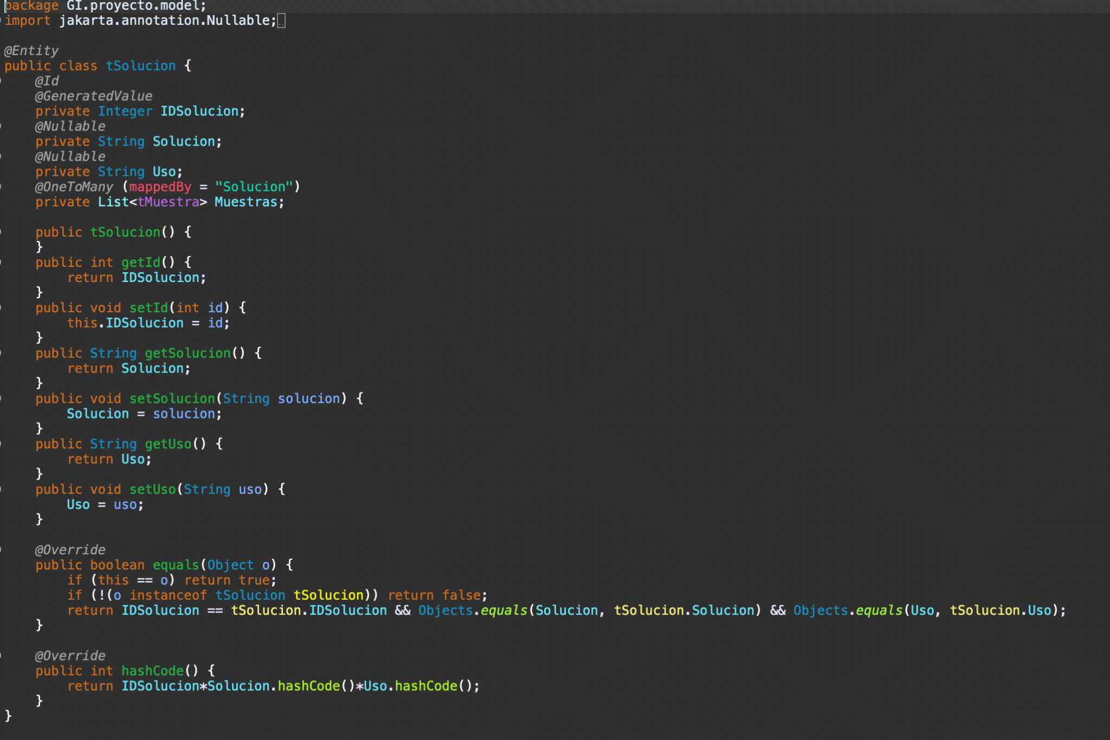
3.Desarrollo De La Aplicación
Modelo(tRol y tSolución)

Slide 10
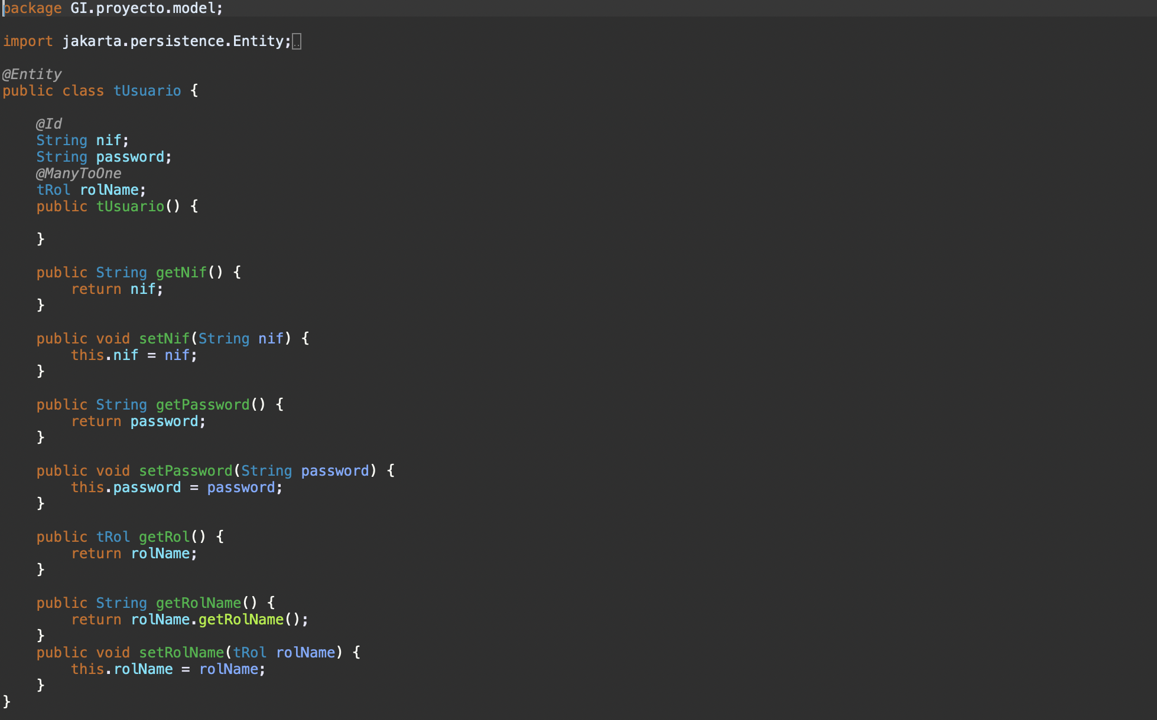
3.Desarrollo De La Aplicación
Modelo(tUsuario)

Slide 11
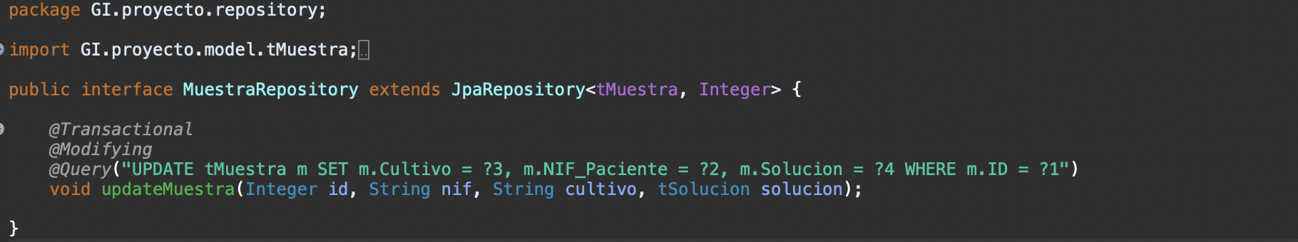
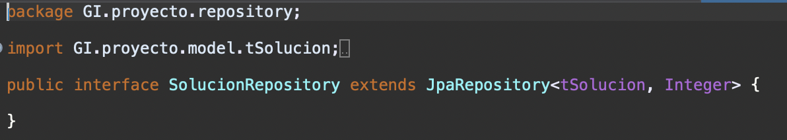
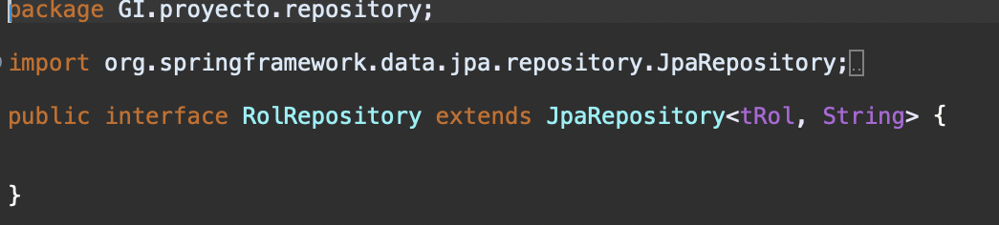
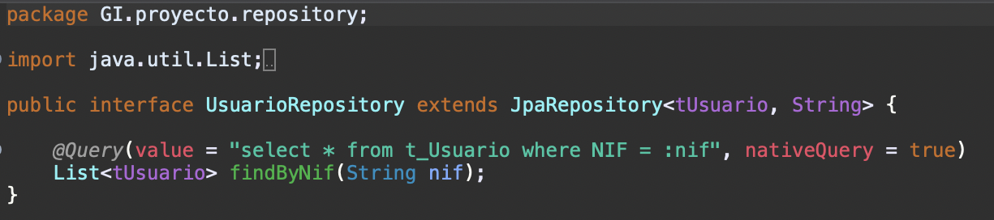
3.Desarrollo De La Aplicación
Vista

Slide 12
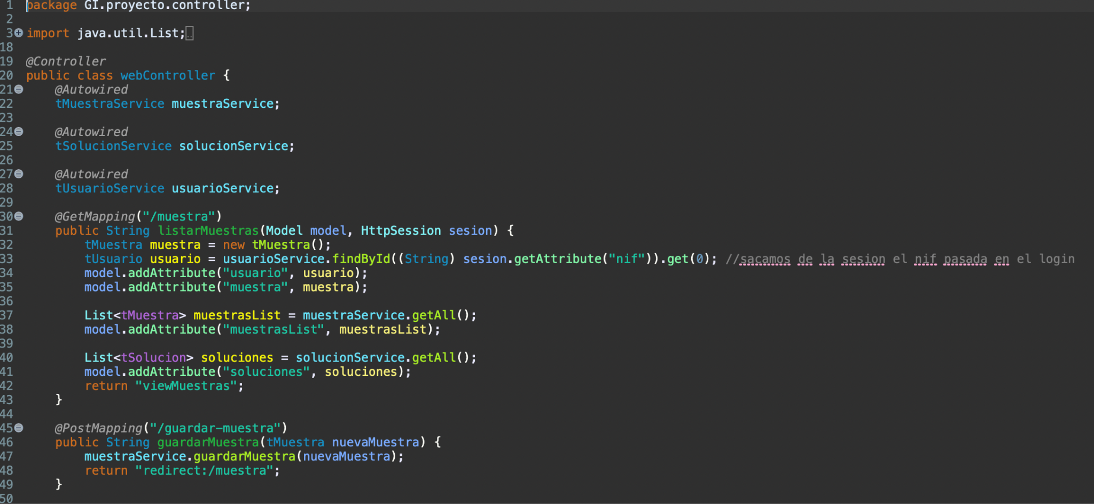
3.Desarrollo De La Aplicación
Controlador

Slide 13
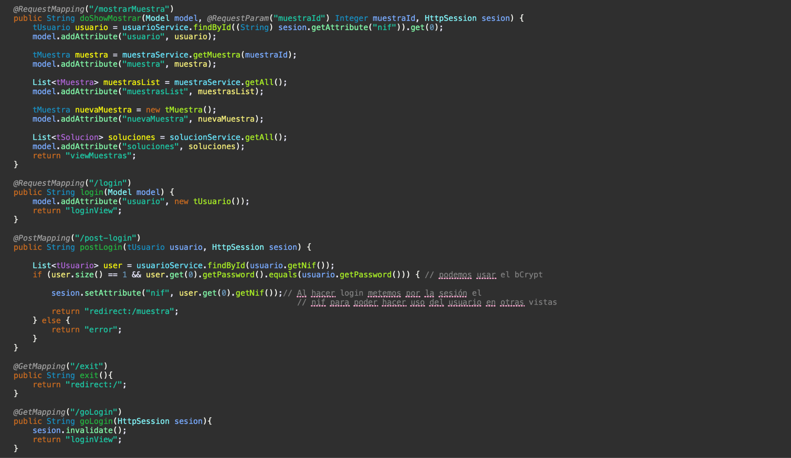
3.Desarrollo De La Aplicación
Controlador

Slide 14
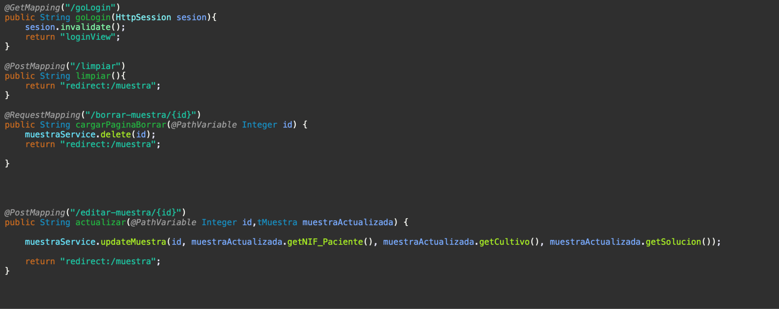
3.Desarrollo De La Aplicación
Controlador

Slide 15

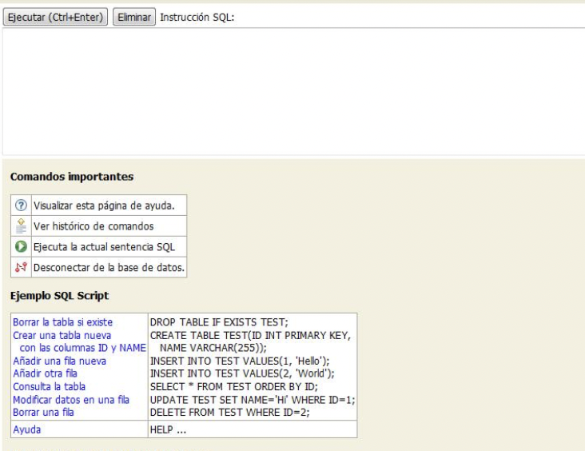
3.Desarrollo De La Aplicación
Hemos usado la dependencia thymeleaf , encargada de cargar los datos en la vista.
Para realizar la base de datos , hemos usado h2

Slide 16

4.Demo

Slide 17

Trabajo realizado por:
Astudillo Fraga, Pablo.
Rosales Santiago, Lucia.
Labella Ramírez, Miguel.
Alarcon Carrion, Pablo.
Jerez Sánchez, Manuel Jesús.
Senciales de la Higuera, Pablo.

